Slide 1



Үздік баға
Ұйымшылдық
Көтеріңкі көңіл күй
Сабақта табыс
Қажымас қайрат
Сабақтан жақсы әсер ал!

Slide 2






МАТЕМАТИКА 5 СЫНЫП
Ондық бөлшектерді қосу және азайту
5.1.2.27 ондық бөлшектерді қосу және азайтуды орындау

Slide 3



Үй жұмысын тексеру -https://www.baamboozle.com/quiz/4079704/3?&c=5&v=6&w=9
Ондық бөлшектер тақырыбы
1 тапсырма
2 тапсырма
3 тапсырма
Сабақты бекіту - https://wordwall.net/ru/resource/52227383/%D0%BE%D0%BD%D0%B4%D1%8B%D2%9B-%D0%B1%D3%A9%D0%BB%D1%88%D0%B5%D0%BA%D1%82%D0%B5%D1%80%D0%B4%D1%96-%D2%9B%D0%BE%D1%81%D1%83-%D0%B0%D0%B7%D0%B0%D0%B9%D1%82%D1%83

Slide 4
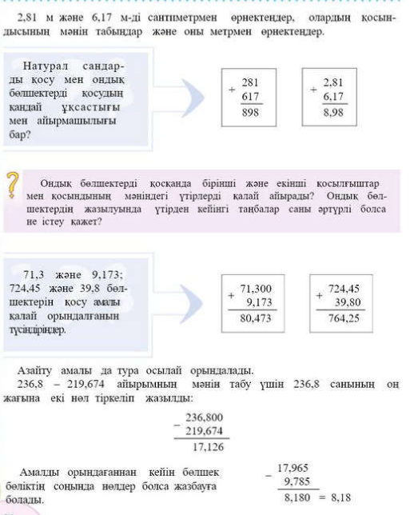




Slide 5




1 тапсырма
Ондық бөлшектерге амалдар қолдан:
3,5 + 2,7 = ? 7,45 + 3,2 = ?
5,7 – 2,4 = ? 14,5 – 7,25 = ?
12,36 + 4,59 = ? 15,6 + 0,44 = ?
10,25 – 3,6 = ? 9,36 – 4,08 = ?

Slide 6


2 тапсырма
2-тапсырма. Есептеп шығарындар
а) Айжан дүкенге барып, мына заттарды сатып алды:
Алма – 3,25 кг; алмұрт – 2,75 кг; банан – 1,8 кг
Сұрақтар:
Барлық жемісті қосқанда неше килограмм болады?
Егер Айжан бананды тек 1,5 кг ғана алса, жалпы салмақ қанша болады?

Slide 7
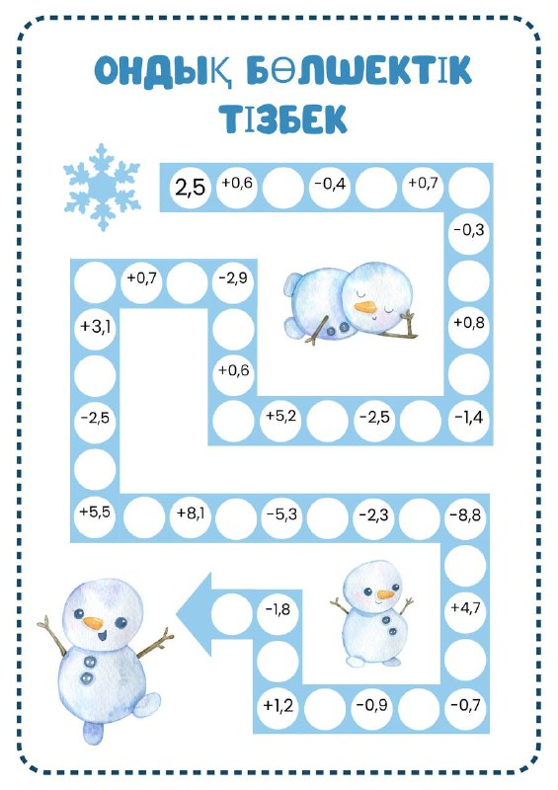



Slide 8

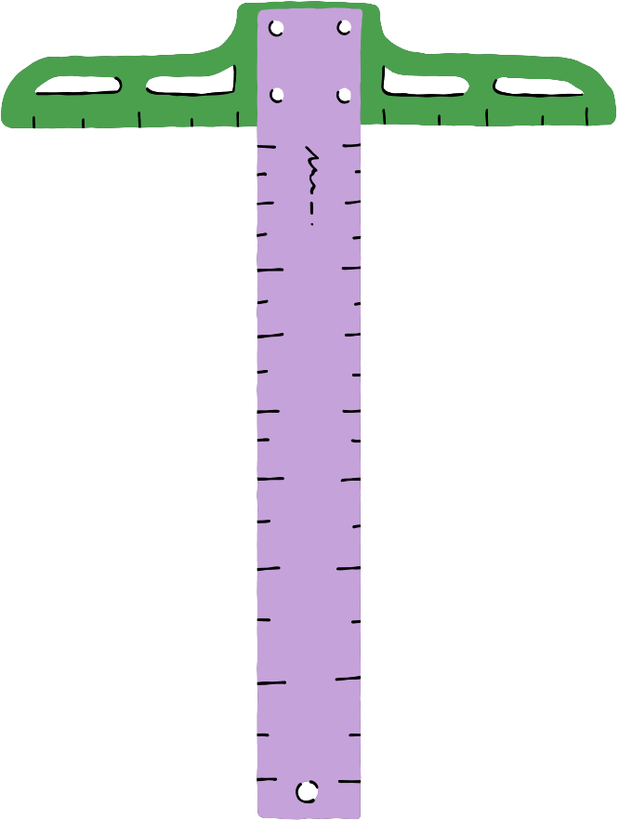



Рефлексия
file:///C:/Users/User/Downloads/tabigat%20reflection%20(3).html

